Slide 1
Вычислительная математика / Численные методы
Романенко Владимир Васильевич
Лекции: 34 часа
Практические занятия: 34 часа
  №1 «Решение уравнений с одной переменной» (8+3)
  №2 «Решение задач линейной алгебры» (14+4)
  №3 «Вычисление собственных чисел и собственных векторов» (17)
  №4 «Решение систем нелинейных уравнений» (9)
  №5 «Интерполирование и численное дифференцирование функций» (14)
  №6 «Приближение сплайнами» (17)
  №7 «Численное интегрирование функций» (10+4)
  №8 «Решение обыкновенных дифференциальных уравнений» (10)
  №9 «Решение линейных интегральных уравнений» (10)

Slide 2
Вычислительная математика / Численные методы
Литература:
Мицель А.А. Вычислительные методы. Учебное пособие. – Томск: В-Спектр, 2010. – 264 с.
Мицель А.А. Практикум по численным методам. Учебное пособие. – Томск: ТУСУР, 2004. – 196 с.
Мицель А.А. Вычислительная математика. Учебное пособие. – Томск: ТМЦ ДО, 2000. – 206 с.
Романенко В.В. Вычислительная математика. Лабораторные работы. – Учебное методическое пособие по выполнению лабораторных работ. – Томск: изд-во ТУСУР, 2007. – 113 с.

Slide 3
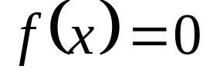


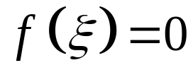
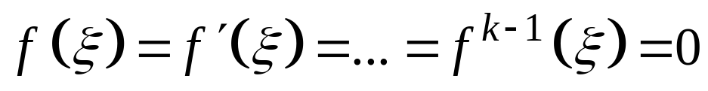
Тема. Приближенное решение нелинейных уравнений с одной переменной
Локализация корней

Slide 4








Этап1. Локализация (отделение) корней
Этап 2. Итерационное уточнение корней, то есть доведение их до заданной точности
Теорема 1. Если непрерывная функция принимает значения разных знаков на концах отрезка , то есть , то внутри этого отрезка содержится по меньшей мере один корень уравнения , то есть найдется хотя бы одно число , такое, что .
Корень заведомо единственный, если существует и сохраняет постоянный знак внутри интервала

Slide 5


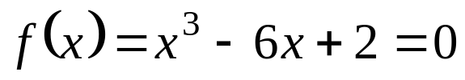

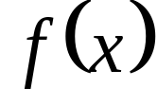
Пример
 | -4 | -3 | -2 | -1 | 0 | 1 | 2 | 3 | 4
 | - | - | + | + | + | - | - | + | +

Slide 6
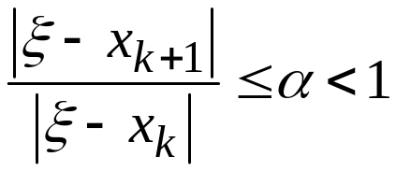

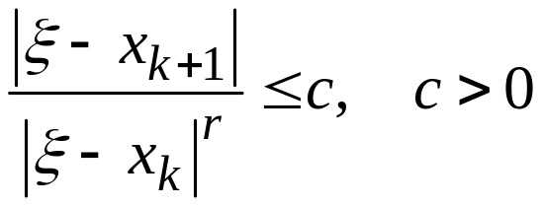




Определение 1. Говорят, что итерационный метод сходится с линейной скоростью, если в области сходимости справедлива оценка
Определение 2. Число порядком сходимости метода, если в области сходимости имеет место оценка
Если и , то метод обладает линейной сходимостью, при — квадратичной, — кубической и т.д.

Slide 7


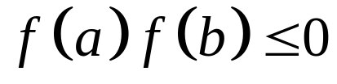
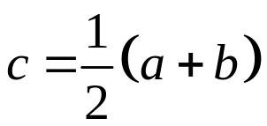

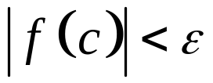



Метод деления отрезка пополам (метод дихотомии)
1.
2.
3.

Slide 8
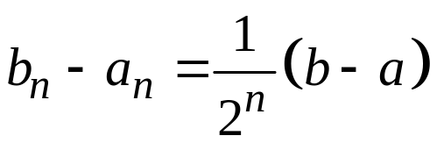

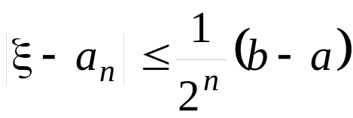
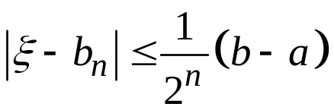
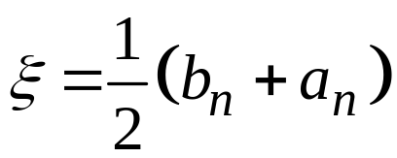



Теорема 2. Итерационный процесс половинного деления сходится к искомому корню с любой наперед заданной точностью

Slide 9




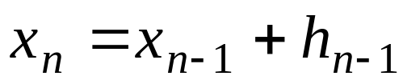


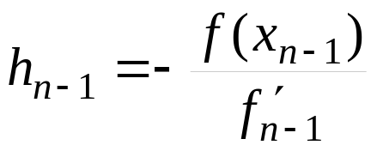
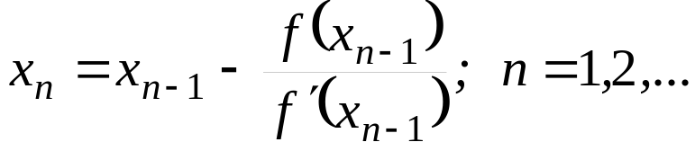
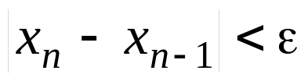
Метод Ньютона (метод касательных)

Slide 10
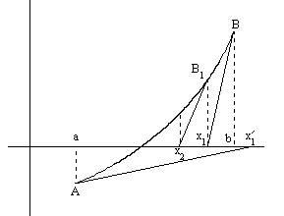



Slide 11









Теорема 3. Если , причем и отличны от нуля и сохраняют определенные знаки при , то исходя из начального приближения , удовлетворяющего неравенству
можно вычислить методом Ньютона единственный корень уравнения с любой степенью точности.

Slide 12
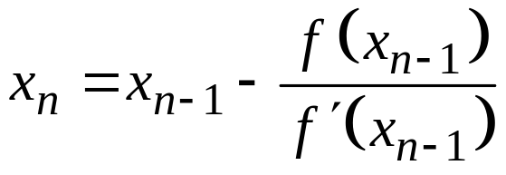
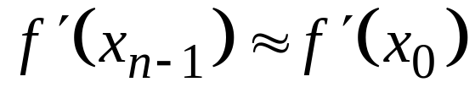
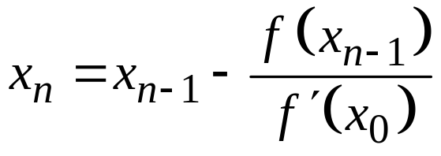

Модификации метода Ньютона
Упрощенный метод Ньютона
.

Slide 13
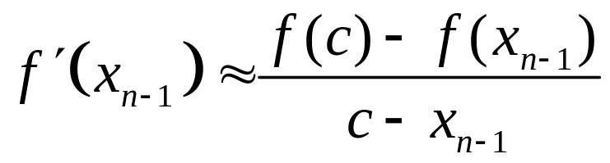
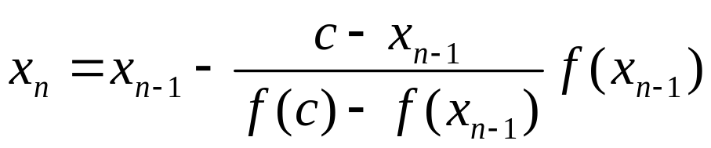
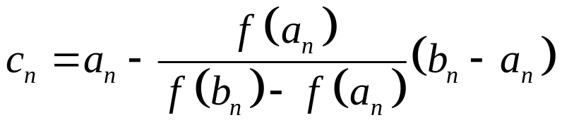

Метод хорд (секущих)

Slide 14
